Slide 1
Träningslära
ÅK8

Slide 2
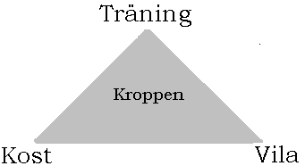

Slide 3
Efter ett hårt träningspass
Äta mycket kolhydrater, proteiner, vatten, fett, vitaminer och mineraler

Slide 4
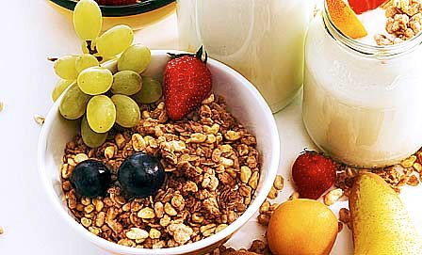
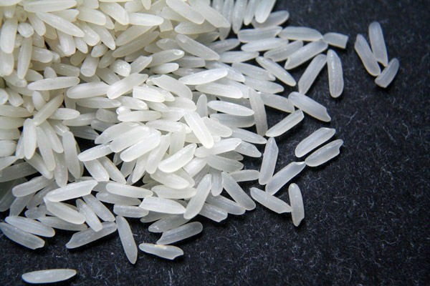
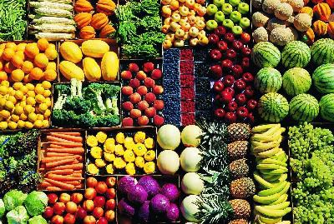
Kolhydrater: viktigaste energikällan
Kolhydrater finns i:
Pasta
•Bröd
•Müsli
•Potatis
•Ris
•Grönsaker och frukter

Slide 5
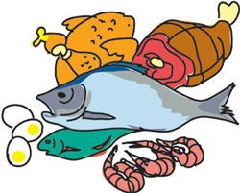
Proteiner: Bygger upp och reparera muskler
Protein finns i:
Kött
•Fisk
•Ägg
•Mjölk
•Ost
•Kyckling
•Korv

Slide 6
Frukt och grönsaker
MINERALER
Kalcium: Finns i mjölkprodukter och är viktigt för ditt skelett.
Järn: flyttar syre från lungorna till kroppen. Har du för lite järn i kroppen kan du vara blek och känna dig trött.
Magnesium: är viktigt för att muskler och nerver ska fungera riktigt.
VITAMINER
Vi behöver vitaminer för att kroppen ska fungera. Vitaminerna fungerar också som ett skydd mot sjukdomar. C-vitamin finns i kiwi, apelsiner, citroner, svarta vinbär, broccoli, paprika, tomater mm.

Slide 7
Mat och dryck för att må och prestera bra
Ät frukt och grönt – 5-6 om dagen
Ät potatis, ris eller pasta och grovt bröd – varje dag
Ät fisk – flera gånger i veckan
Minska på socker – speciellt från läsk, godis och kakor
Minska på fettet – speciellt från mejeriprodukter och kött
Släck törsten med vatten

Slide 8
Vila - Sömn
Kroppen behöver åtta till tio timmars sömn per natt. Men det är också viktigt att slappna av och vila lite emellanåt. Exempel på att slappna av kan vara att:
Ta en promenad
Avslappning till musik
Massage
Läsa

Slide 9
Metabolismen
Förmåga att omvandla kosten till energi bland annat i form av fett
Olika hos människor
Träna ofta då får man en högre ämnesomsättning

Slide 10
Måltid
Din kropp behöver regelbundet mat för att du ska må bra och orka med skola, fritids och eftermiddagsaktiviteter.
3-5 ggr om dagen

Slide 11
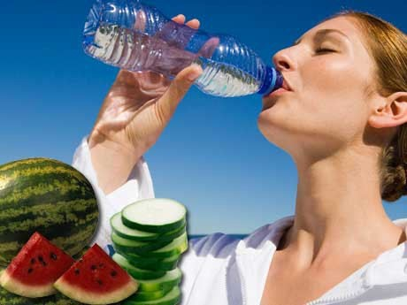
Vätska
Ungefär 60% av din vikt är vätska. Vätskan försvinner när du svettas, kissar och andas och behövs därför fyllas på.
Varje dag behöver du fylla på med 2-3 liter vätska! Det motsvarar tio glas vatten. Dricker man för lite kan man få huvudvärk eller bli trött

Slide 12
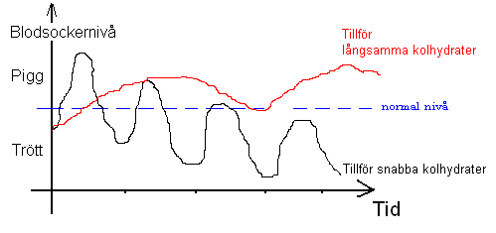
Snabba och långsamma kolhydrater

Slide 13
Exempel
Långsamma
Fullkorn pasta
Fullkorn ris
Fullkorns bröd
Snabba
Energidryck
Godis
Socker
Andra söta saker

Slide 14
Träning och styrketräning
Stora muskelgrupperna
Hela kroppen
Kroppen som vikt eller lätta vikter
10 repetitioner á 3 set
Stationsträning
Rätt teknik
Lugnt tempo
Kosten viktig efteråt!

Slide 15
Exempel

Slide 16
Set - reps
Erfaren
Explosiva (tyngre vikt)
4*10 armhävningar på tå
Erfaren
Explosiva (tyngre vikt)
5*6 (15kg)
Träningsexempel armhävningar
Nybörjare
Uthålliga (lägre vikt)
3*15 armhävningar på knä
Träningsexempel
biceps
Nybörjare
Uthålliga (lägre vikt)
3*20 (3kg)

Slide 17
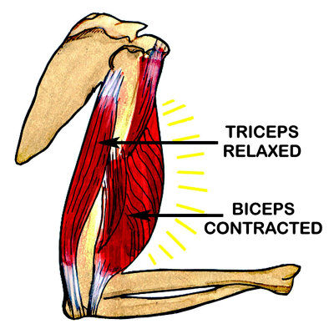
Antagonist
Motkämpe-motståndare
Ex: biceps-triceps
mage-rygg
framsida lår-baksida lår
Synkronisera: Musklerna arbetar utan att antagnisterna spänner sig

Slide 18
Prov
Tisdag 13 oktober

